Slide 1
Botanická zahrada léčivých rostlin Hradec Králové
Aneb, jak se nám tam líbilo?
Moc fotografií tu nebylo:(

Slide 2
Ráno na vlakovém nádraží
Jelikož nám vlak před osmou nechtěl jet, tak jsme museli vstávat malinko dříve, před pátou hodinou ranní. Vlak nám odjížděl v 6:42. Matěj měl štěstí, protože mu vlak málem ujel. (nekázeň!!!)

Slide 3
Co jsme tam dělali?
Samozřejmě jsme se kochali květinami a bylinami.
Mezitím jsme nacházeli “ stánky“, kde jsme hádali květiny, živočichy nebo jsme se dozvěděli něco o včelách.

Slide 4
Tady máte par fotografií:) 3 snímky

Slide 7
Jak se v zahradě utrácelo?
Samozřejmě naši žáci utráceli jako diví na točené zmrzlině!
Ale já, jakožto fotograf, jsem fotil a neutrácel na blbostech.
Divím se, že nás ta dodávka neunesla. Teda co?

Slide 8
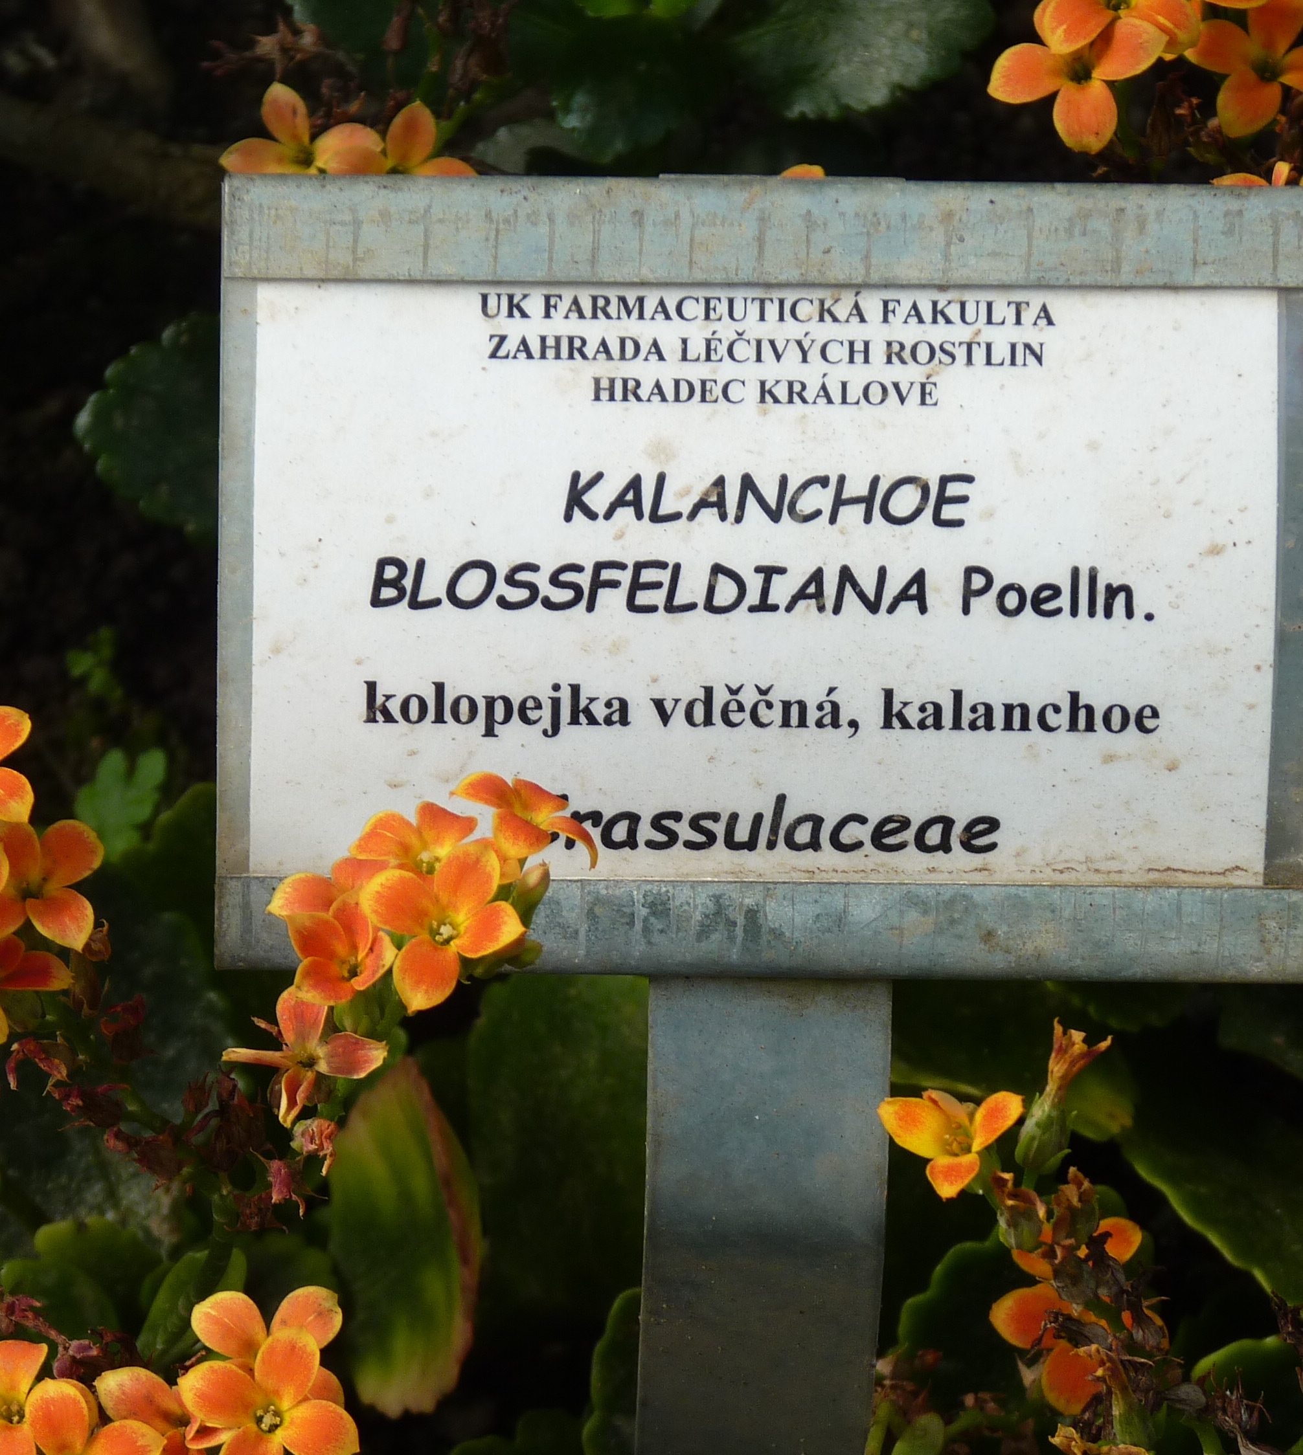
Jak vypadala vnitřní zahrada?
Pokud si to nepamatujete, nebo nejste žák, takto vypadala vnitřní zahrada.
Rostou tam krásné květiny, to je pravda, ale moc velké to také není. (na chození)

Slide 9
Co jsme potom dělali?
Na čas oběda jsme šli do Auparku a něco jsme si koupili.
Při cestě kluci dělali kraviny:)
Moc se toho nedělo, ale jedno vám mohu říci, bylo to skvělé:)

Slide 10
Informace
Vše bylo (kromě této fotografie) vyfoceno pomocí foťáku Panasonic Lumix FZ38!!
Žádná práva nalezena.
Pirátství je nekázeň!!!
Vytvořeno korporací Zelená Korporace Starý Rokytník (ZKSR)
Vytvořeno pomocí aplikace PowerPoint vlastněno korporací Microsoft (Micro-Soft)

